Slide 1
ερμησ
Ονόματα μαθητών

Slide 2
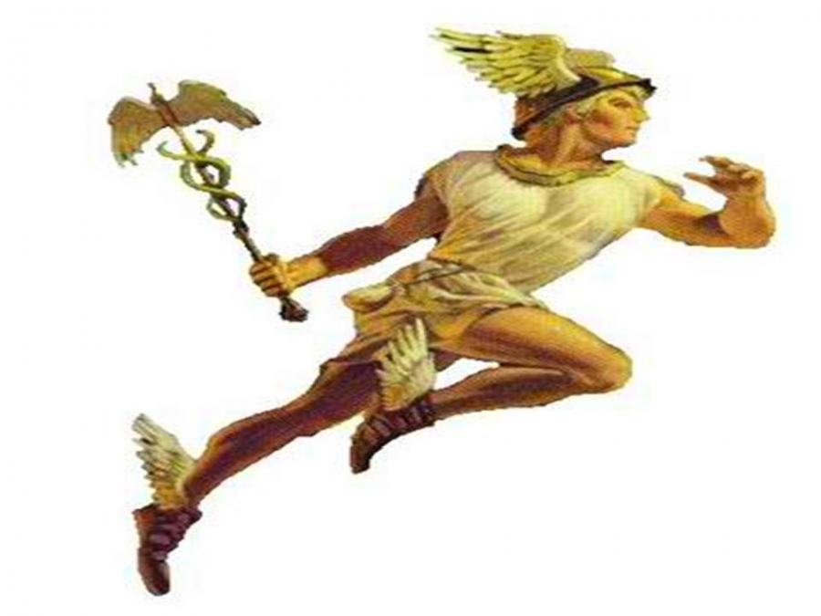
ερμησ
Ο Ερµής ήταν ο ταχυδρόµος των θεών

Slide 3
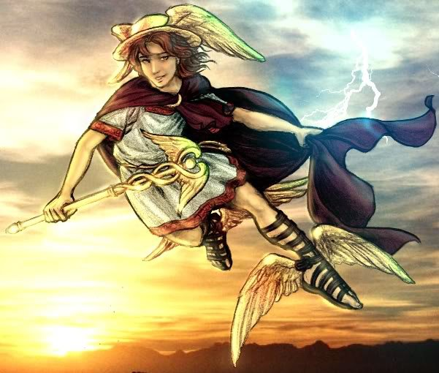
ερμησ
Φορούσε φτερωτά σανδάλια, που τον έφερναν πάνω από στεριές και θάλασσες, για να µεταφέρει τις παραγγελίες του ∆ία.

Slide 4
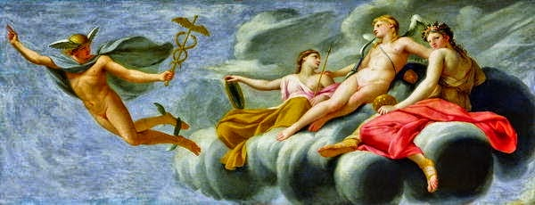
ερμησ
Ήταν και θεός του εµπορίου

Slide 5
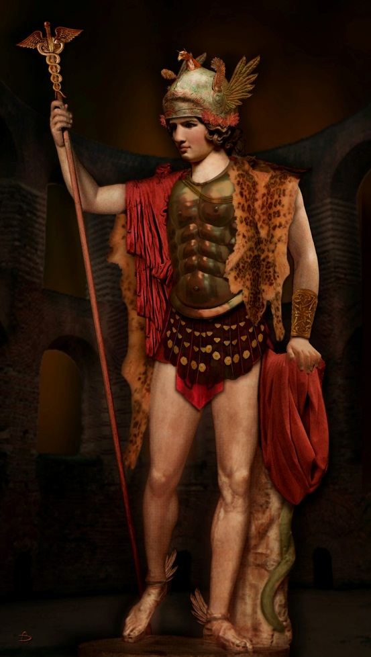
ερμησ
Αυτός συνόδευε και τις ψυχές των νεκρών στον κάτω κόσµο.

